Slide 1
GGY306
Sabit Getirili Enstrümanlar
Yatırım Stratejileri
Portföy Oluşturma ve Etkin Yönetme Teknikleri

Slide 2
Sabit Getirili Menkul Kıymetler
Sabit Getirili Menkul Kıymetler:
Alacaklılık hakkı sağlayan, belli bir meblağı temsil eden, dönemsel gelir getiren misli nitelikte, seri halinde çıkartılan, ibareleri aynı olan ve yatırım aracı olarak kullanılan borçlanma senetleridir.

Slide 3
Sabit Getirili Menkul Kıymetler
Sabit Getirili Menkul Kıymetler:
Sabit getirili menkul kıymetler arasında birçok farklı yatırım çeşidinin barındırmaktadır. Bunlar:
devlet tahvilleri
hazine bonoları
gelire endeksli senetler
gelir ortaklığı senetleri
TCMB likidite senetleri
özel sektör tahvilleri
finansman bonoları
banka bonoları
varlığa dayalı menkul kıymetler
varlık teminatlı menkul kıymetler
kira sertifikaları

Slide 4
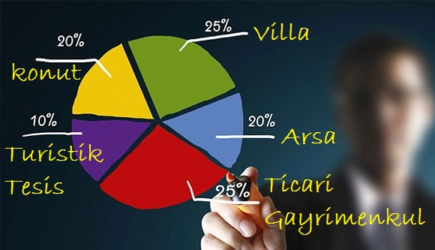
Portföy Oluşturma ve Etkin Yönetme Teknikleri
PORTFÖY KAVRAMI
Portföy, yatırımcıların ellerinde bulundurduğu, hisse senedi, devlet tahvili, özel sektör tahvili, mevduat sertifikası, hazine bonosu gibi çeşitli finansal varlıklardan oluşabilen menkul değerlerdir. Portföy oluşturmanın amacı riski çeşitlendirme ile düşürmektir.
Menkul kıymetler açısından portföy, riski azaltmak ve üstlenilen riske göre en yüksek getiriyi sağlamak amacı ile en az iki çeşit menkul kıymetten oluşan bir havuzdur.

Slide 5
Portföy Oluşturma ve Etkin Yönetme Teknikleri
PORTFÖY YÖNETİMİ
Teknik analiz ve temel menkul kıymet analizi, menkul kıymetlerle tek tek ilgilenmektedir. Menkul kıymet yatırımcılarının pazardaki menkul kıymetlerin fiyatlarını değiştirmede hiçbir etkileri olmamakta, pazarın verim ve riskine uygun hareket etmek pazarın sonuçlarına göre davranmak zorunda kalmaktadır.
Portföy yönetimi tek tek menkul kıymetleri inceleyen diğer analiz metotlarını tamamlayan niteliktedir.

Slide 6
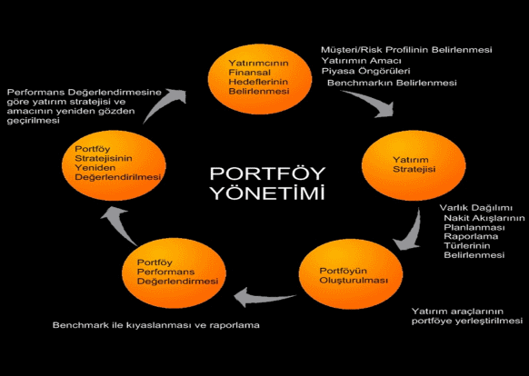
Portföy Oluşturma ve Etkin Yönetme Teknikleri
PORTFÖY YÖNETİMİ
Pazardaki hisse senetlerinin genel ekonomik şartlardan etkilenmeleri farklı yönde ve değişik şiddettedir. Değişik parametreler menkul kıymetleri de farklı etkiler.
Farklı etkilenme durumundaki menkul kıymetlerden bir karışım yaparak çeşitlendirme yolu ile risk ve geliri etkileyerek yatırımcının faydasını artırma işlemlerine portföy yönetimi denir.
Kaynak: http://www.turkborsa.net/portfoy.php

Slide 7
Portföy Oluşturma ve Etkin Yönetme Teknikleri
AKTİF PORTFÖY YÖNETİMİ
Aktif portföy yönetimi, piyasanın ortalamasının üzerinde bir getiri sağlamak amacıyla, sık aralıklarla menkul kıymetlerin değiştirilmesi ve daha riskli pozisyonlar alınarak portföyün yönetilmesidir.
Aktif portföy yönetimi yaklaşımı etkin piyasalar hipotezini desteklemesine karşılık, menkul kıymet fiyatlarının arz ve talep koşullarına gecikmeli olarak cevap verdiğini varsaymaktadır. Bu nedenle piyasa fiyatları dengesinin oluşumunun önünde olmaya çalışarak piyasa eğilimleri ile menkul kıymetleri piyasada işlem gören firmaların piyasanın tümü tarafından henüz bilinmeyen performanslarını belirlemeyi ve bunlardan yararlanmayı savunur.
Amaç: piyasada mevcut bilgiler çerçevesinde herkesin belirleyeceği iyi firmaları ya da onların menkul kıymetlerini belirlemek değil, başkalarının tahminlerinden daha iyi tahminlerde bulunarak daha iyi firmaları belirlemektir.

Slide 8
Sabit Getirili Enstrümanlar, Yatırım Stratejileri, Portföy Oluşturma ve Etkin Yönetme Teknikleri
KAYNAKLAR
Aksoy, A. Ve Tanrıöven, C. 2007. Sermaye Piyasası Yatırım Araçları ve Analizi
Çaldağ, M.T. 2016. Bankaların Türkiye’de İhraç Ettikleri Sabit Getirili Menkul Kıymet Getirilerinin Analizi:2011-2014, Yüksek Lisans Tezi, İşletme Anabilim Dalı, Ankara Üniversitesi, Ankara.
Korkmaz, T., Aydın, N. Ve Sayılgan, G. 2013. Portföy Yönetimi, Anadolu Üniversitesi, Açıköğretim Fakültesi, Yayın No: 1809, Eskişehir.

